Slide 1
Русский язык
3 класс
Тема: Развитие речи. Составление рассказа по репродукции картины Поленова «Золотая осень».
Учитель: Киселева С.А.

Slide 2
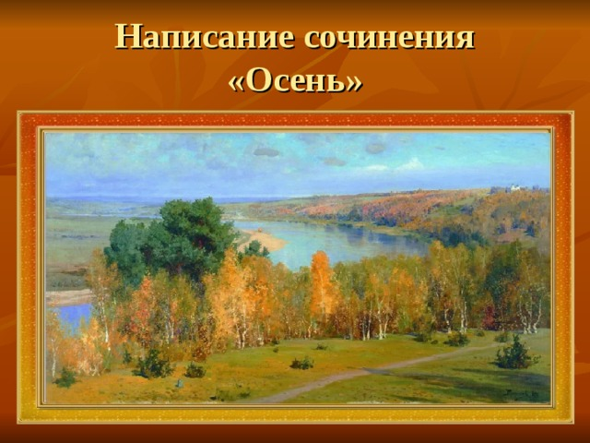
Цель:
создание условия для составления и записи текста по репродукции картины В. Д. Поленова «Золотая осень».

Slide 3
Изучение нового материала
Повторите пройденный материал с помощью видео: Сочинение по картине 3 класс. В.Д. Поленов "Золотая осень", перейдя по ссылке
https://www.youtube.com/watch?time_continue=46&v=noE8x6p8XTw&feature=emb_logo

Slide 4
Задание № 1
- Подберите слова, которые вы будете использовать в сочинении.
День:
погожий, хороший, теплый, осенний
Небо
ясное, голубое, светлое, лазурное
легкие, воздушные, белые, пушистые
жёлтые, золотые, разноцветные, осенние, красивые, нарядные
Берёзы
стройные, гибкие, белоствольные.
Трава
жёлтая, зелёная
голубая, зеркальная, синяя, извилистая, блестящая.
Солнце
игривое, осеннее, лучистое.

Slide 5
- Подберите слова - сравнения.
Облака
Облака плывут как стая белых лебедей, как волшебные кораблики
Плывущие облака похожи на белоснежную пушистую вату
Река
Река, как зеркало»
Река - вьётся , как голубая лента
Деревья
Березки, как девушки на балу в белых платьях с яркими лентами в волосах
Лес раскинулся по берегам реки пышным пестрым ковром

Slide 6
Задание №2
Выполните упр. 63 стр. 37.
4. Составление плана сочинения
Составление плана рассказа:
План
1. О художнике и его картине. Какое время года изображено на картине?
2. Какой день, как изображено небо, солнце?
3. Река.
4. Наряд деревьев5. Земля.
6. Какие чувства вызывает картина.

Slide 7
Задание №3
5. Написание сочинения и его проверка.
- С чего следует начать?
- Что нужно написать в основной части?
- Какой будет концовка?

Slide 8
Вариант 1
На картине ранняя осень. Осенний пейзаж мы видим как бы с высоты. Спокойно катит свои голубые воды река. Всюду желтые перелески. Золотые березки словно танцуют в легком хороводе. Над ними возвышается густая зелень деревьев-великанов. На земле пожелтевшая трава. Дорожка стремительно бежит и зовет нас вдаль. К горизонту уходят заливные луга.
От картины веет прохладой и тишиной.

Slide 9
Вариант 2
На уроке русского языка учитель представил картины художника Василия Дмитриевича Поленова. Больше всего меня поразила его картина «Золотая осень».
На картине ранняя осень. Осенний пейзаж мы видим как бы с высоты. Картина выполнена в мягких желтых, голубых и зеленых тонах. В гуще золотистых деревьев сквозят молодые зеленые сосенки, и три старые сосны, растущие рядом, возвышаются над ними. На охристо-желтой траве видны зеленые островки. На голубом небе, по которому плывут воздушные облака, не видно туч. Река – зеркало всего пейзажа. На речной глади отражаются деревья, которые растут по берегам, и голубое небо. Река тянется, разделяя картину на две части. Берег усыпан чистым, как будто просеянным, песком. Летом там играет и купается деревенская детвора. Вытоптанная тропинка ведет в густой лес. Там местные жители собирают грибы и лесные ягоды. В правом нижнем углу картины видна тень от большого дерева.
Видно, что часть души художника навсегда застыла в произведении, наполняя его теплотой и мягким внутренним светом.

Slide 10
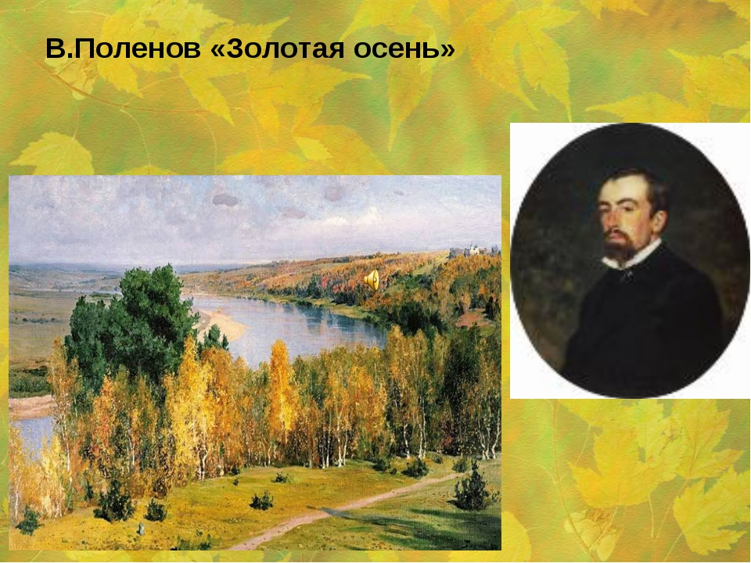
Задание для контроля
Внимательно проверьте ваше сочинение.

Slide 11

Домашнее задание
Повторите ранее выученные правила.

Slide 12
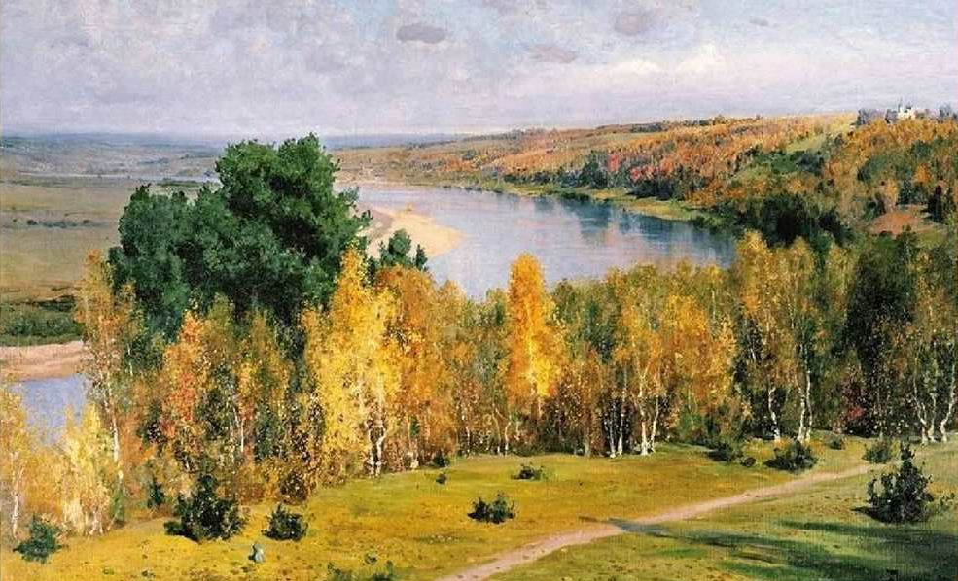
Спасибо за внимание!

